Slide 1
Python Básico

Slide 2

Por onde começo ?
... Criando nosso primeiro Hello World !

Slide 3
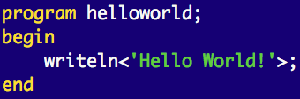
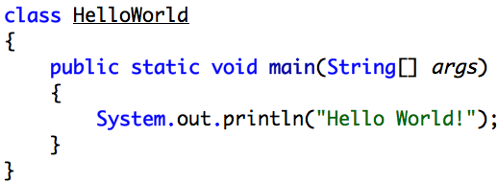
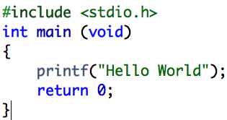

Hello World
... ‘hello world’ - Python X {Java, C, PHP, Pascal}

Slide 4
... em Python ...
print(“Hello World”)
Exemplo1.py

Slide 5
Tipos e operações
Vamos ver um trecho de código em Python!

Slide 6
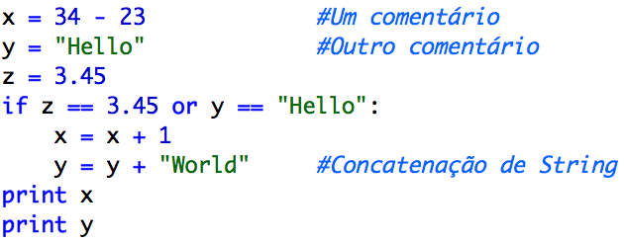
Código Base

Slide 7
... entendendo o código...
Atribuição utiliza = e comparação utiliza ==
Python Aula 03

Slide 8
... entendendo o código...
Atribuição utiliza = e comparação utiliza ==

Slide 9
... entendendo o código...
Números: + - * / % tem suas funções características
+ pode ser usado como concatenação de Strings;
% pode ser usado para formatar Strings (assim como em C).

Slide 10
Números: + - * / % tem suas funções características
+ pode ser usado como concatenação de Strings;
% pode ser usado para formatar Strings (assim como em C).

Slide 11
Operadores lógicos são palavras e não símbolos (||, &&)
and, or, not

Slide 12
Operadores lógicos são palavras e não símbolos (||, &&)
and, or, not

Slide 13
print é o comando básico para “impressão” na tela

Slide 14
print é o comando básico para “impressão” na tela

Slide 15
E se você quiser receber uma entrada diretamente do usuário ?
raw_input() - retorna uma string !
>>> raw_input(‘Digite um valor’)

Slide 16
A primeira atribuição em uma variável também é responsável por cria-lá.
Os tipos das variáveis não precisam ser informados;
Python descobre o tipo da variável por conta própria!

Slide 17
A primeira atribuição em uma variável também é responsável por cria-lá.
Os tipos das variáveis não precisam ser informados;
Python descobre o tipo da variável por conta própria!

Slide 18
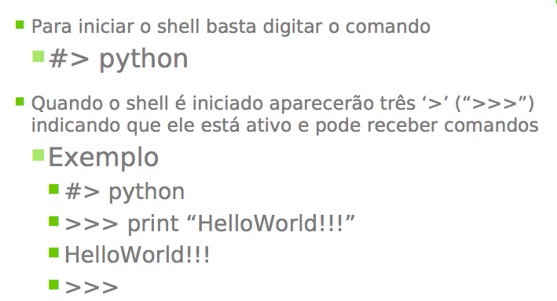
... Usando o Shell

Slide 19
Whitespace
Importante para identação e novas linhas
Use \ para quando for para uma próxima linha prematuramente.
Em Python não há { } !! Isso é para definição de dicionários (dict)
Blocos de código definidos por identação!

Slide 20
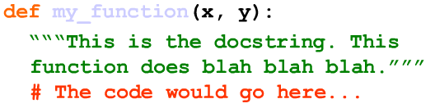
Comentários
Comentários começam com #
Convenção: Você pode definir uma “documentação” em string como primeira linha de qualquer nova função que você definir.
Muito importante para o desenvolvedor, crítico para o usuário!

Slide 21
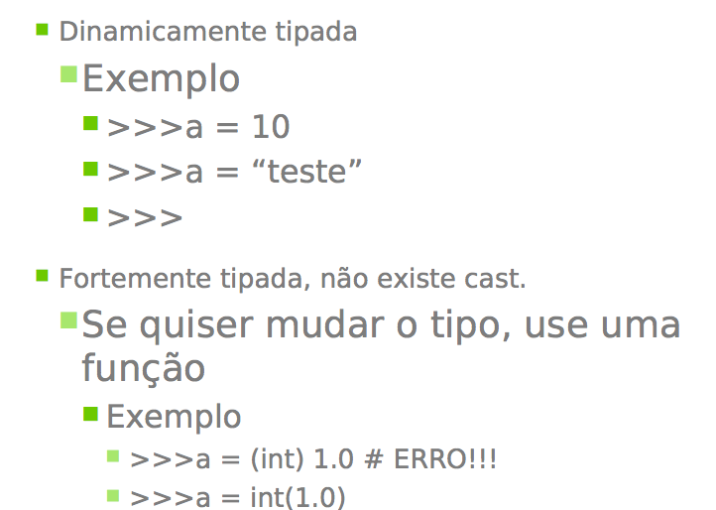
Conhecendo a linguagem...
Python Aula 03

Slide 22
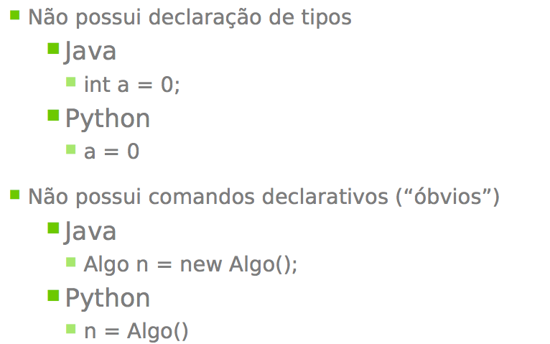
Conhecendo a linguagem...

Slide 23
Tipos Básicos
Inteiros (padrão para números)
Divisão entre inteiros, resposta um inteiro!
Inteiros Longos
L ou l no final. (Convertido automaticamente com precisão de inteiros > 32 bits)
Floats (ponto flutuante)
1.23, 3.4e-10
Complexas
>> 2 + 3j

Slide 24
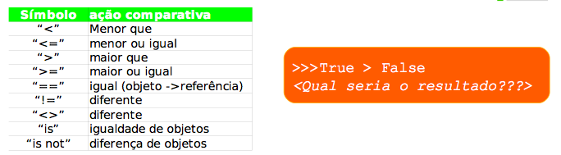
Tipos Básicos
Strings
“abc” ou ‘abc’
Operadores de expressão de Python e sua precedência
http://docs.python.org/reference/expressions.html#summary

Slide 25
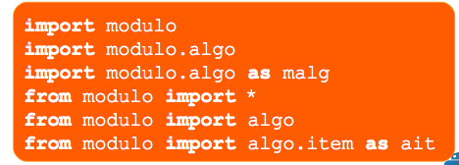
Comandos básicos
Alguns comandos básicos que podem ajudar no ínicio!
dir(element) - todos os atributos e métodos que estão associados a elemento.
type(element) - Descobrir o tipo do objeto!
import - importe módulos para uso no seu código!

